Slide 1

Subscribe to DeepL Pro to edit this document.
Visit www.DeepL.com/pro for more information.

Slide 2
소개 전기 및 전자
3장 -
회로 분석 기법

Slide 3
학습 목표
학습 목표
옴의 법칙과 키르히호프의 법칙을 적용하여 회로를 분석하는 방법을 이해하려면 다음과 같이 하세요.
노드 및 루프 분석을 모두 사용하여 네트워크의 어느 곳에서나 전압과 전류를 파악할 수 있습니다.
네트워크 분석에서 중첩과 테베닌의 정리를 모두 효과적으로 적용할 수 있습니다.
최대 전력 전송을 이해하고 적용하려면

Slide 4
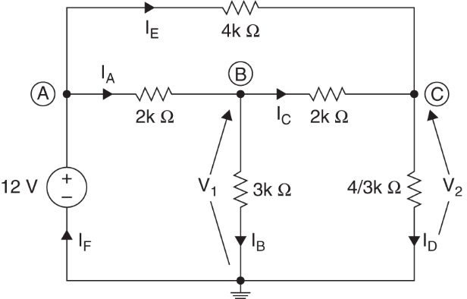
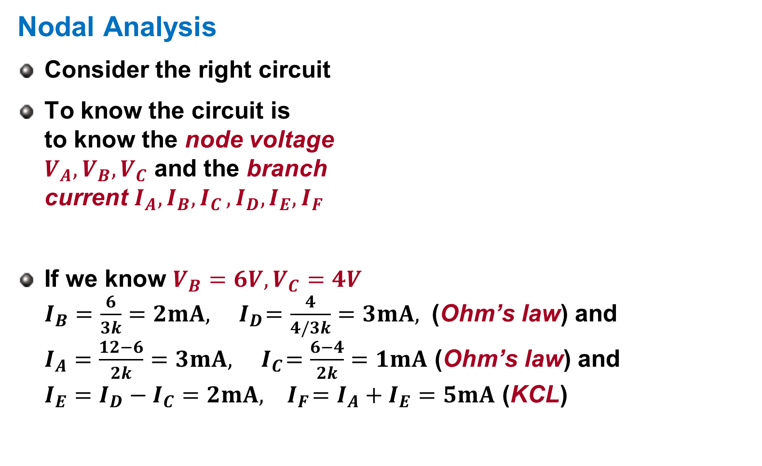
노드 분석
노드 분석
올바른 회로를 고려하세요.
회로를 알기 위해서는 노드 전압과 과 분기 전류
우리가 알고 있다면 (옴의 법칙) 및 (옴의 법칙)과 (KCL)

Slide 5
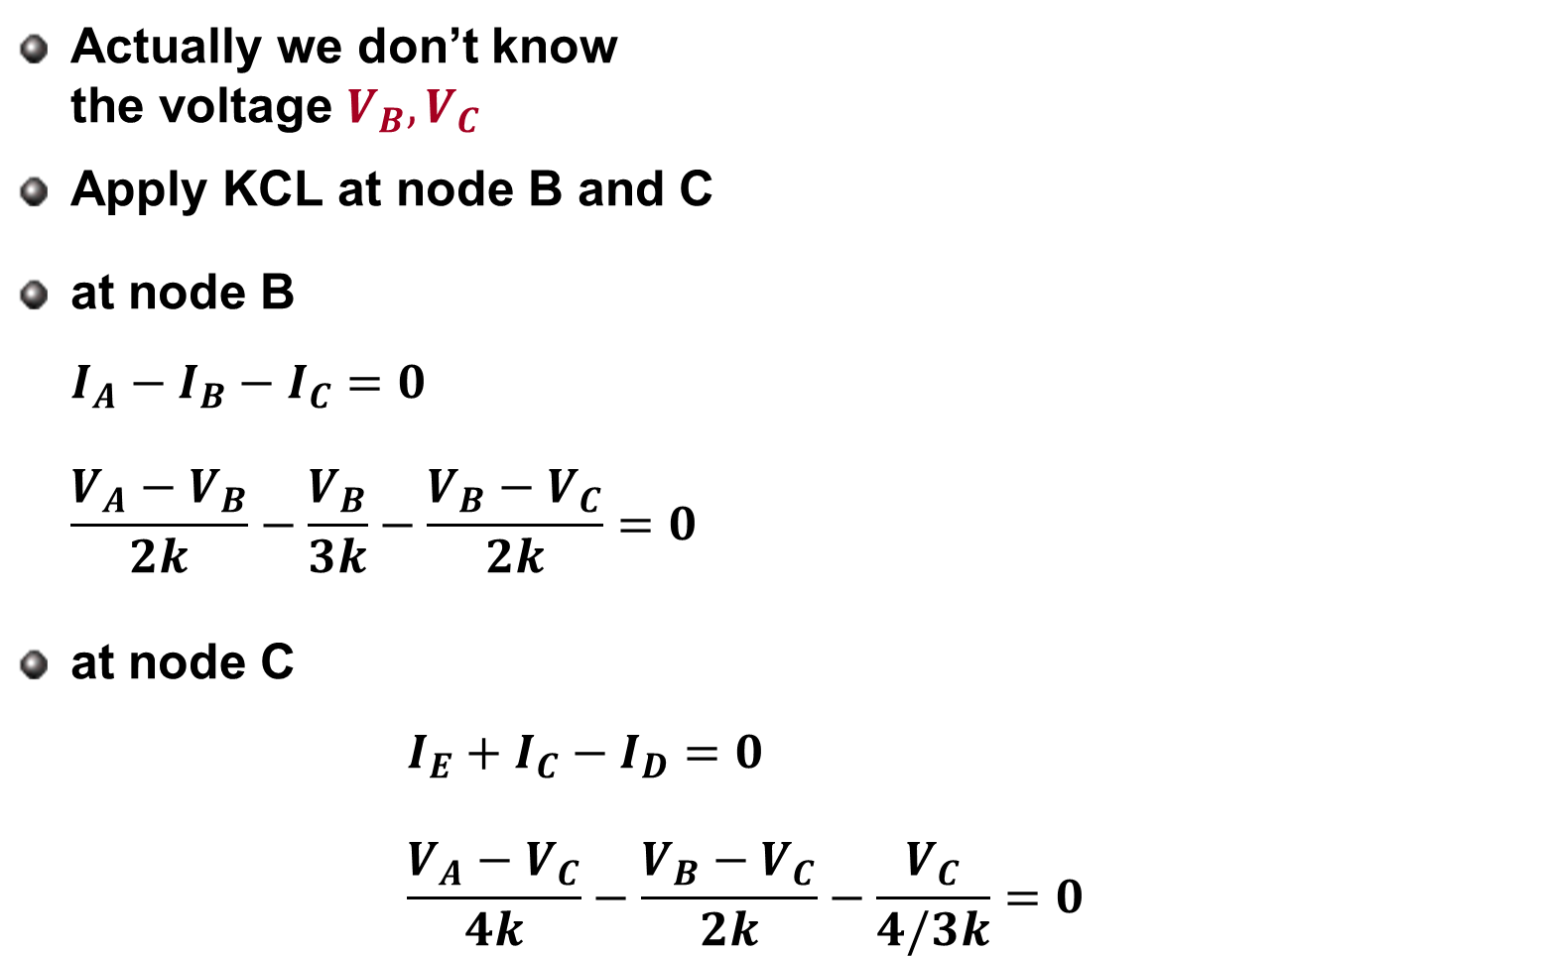
노드 분석
사실 우리는 전압
노드 B와 C에 KCL 적용
노드 B에서
노드 C에서

Slide 6
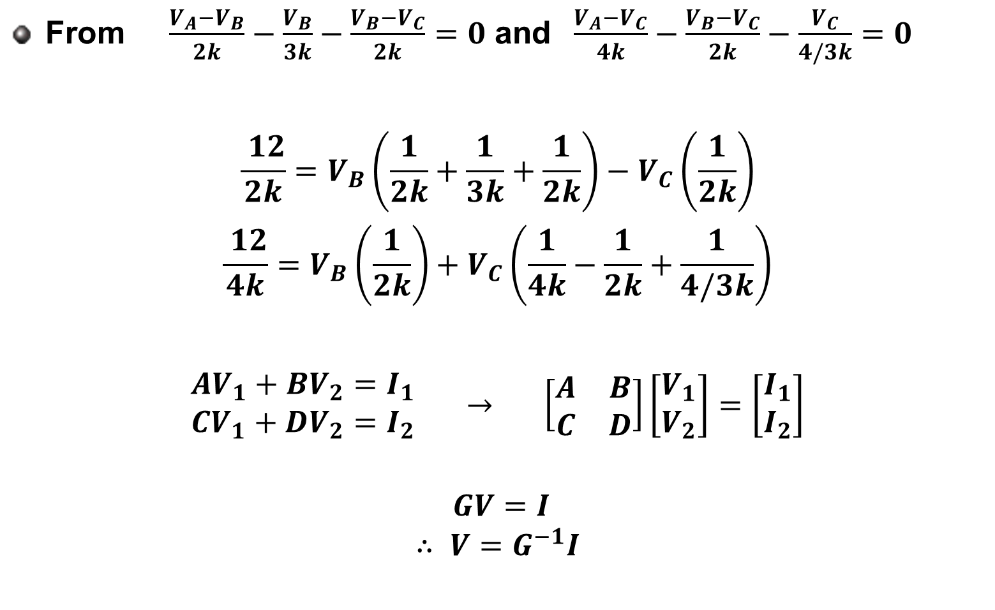
노드 분석
및
$$\frac{ 12}{2k}=V_{B}\left(\frac{1}{2k}+\frac{1}{3k}+\frac{1}{2k}\right)−V_{C}\left(\frac{1}{2k}\right)$$
$$\frac{ 12}{4k}=V_{B}\left(\frac{1}{2k}\right)+V_{C}\left(\frac{1}{4k}−\frac{1}{2k}+\frac{1}{4/3k}\right)$$
$$\begin{matrix}AV_{1}+BV_{2}=I_{1} \\ CV_{1}+DV_{2}=I_{2}\end{matrix} → \left[\begin{matrix}A & B \\ C & D\end{matrix}\right]\left[\begin{matrix}V_{1} \\ V_{2}\end{matrix}\right]=\left[\begin{matrix}I_{1} \\ I_{2}\end{matrix}\right]$$
$GV=I$ $$∴ V=G^{−1}I$$

Slide 7
노드 분석
노드 분석 기법
회로 요소의 전압에 집중하는 대신 회로의 노드 전압을 살펴보면 풀어야 하는 동시 방정식의 수를 줄일 수 있습니다.
전압 소스가 없는 n개의 노드가 있는 회로가 주어지면, 노드 분석은 세 단계를 거쳐 수행됩니다:
노드를 기준 노드로 선택합니다. 나머지 n-1 노드에 전압 v₁ , v₂ ,...v_{n-1} 를 할당합니다(전압은 기준 노드에 상대적입니다).
n-1 개의 비기준 노드 각각에 KCL을 적용합니다. 옴의 법칙을 사용하여 분기 전류를 노드 전압으로 표현합니다.
결과인 n-1 동시 방정식을 풀어서 미지의 노드 전압을 구합니다.
기준 또는 데이텀 노드는 전압이 기본적으로 0이므로 일반적으로 접지라고 합니다.

Slide 8
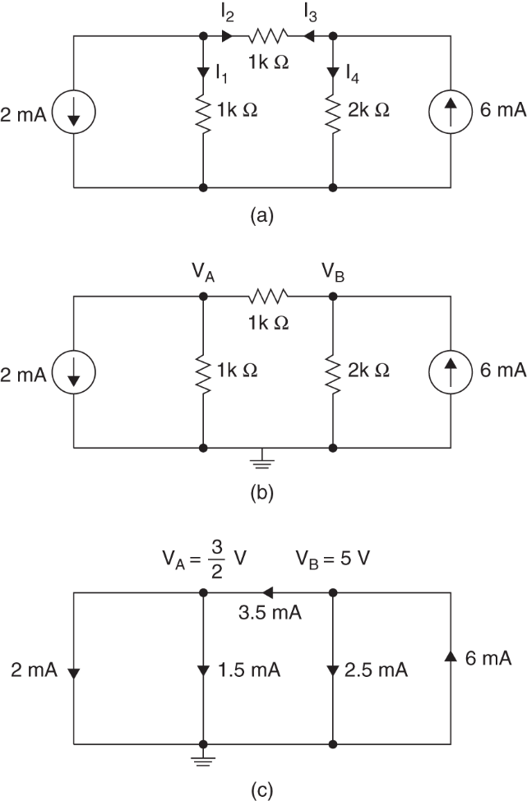
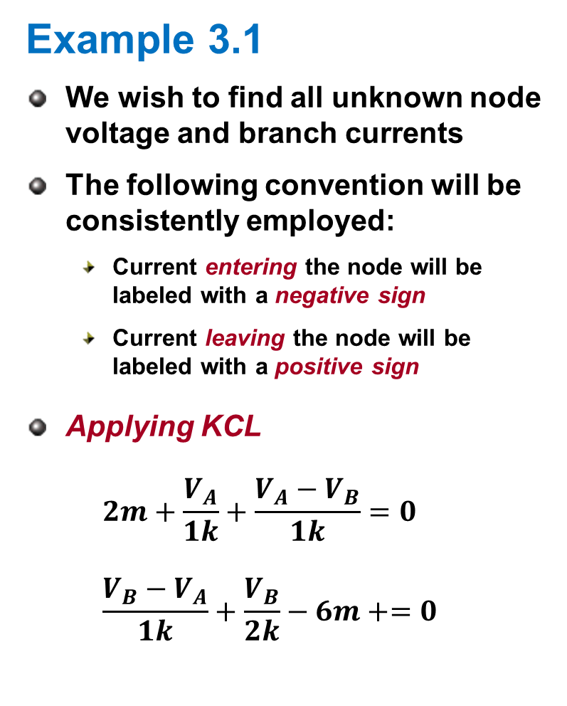
예제 3.1
예제 3.1
알려지지 않은 모든 노드 전압 및 분기 전류를 찾고자 합니다.
다음 규칙이 일관되게 적용됩니다:
노드로 유입되는 전류는 음의 부호로 표시됩니다.
노드를 떠나는 전류는 양수 부호로 표시됩니다.
KCL 적용

Slide 9
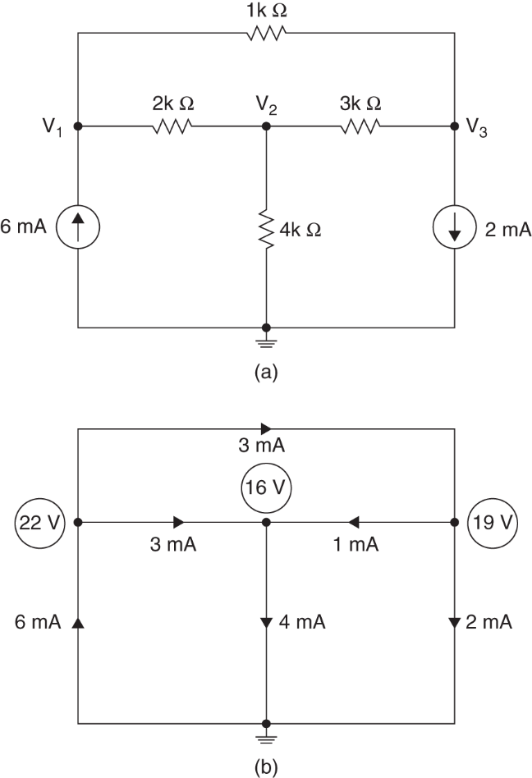
예 3.2
예 3.2
알려지지 않은 모든 노드 전압 및 분기 전류 찾기
V₁ : -6m + (V -V₁₂ )/2k + (V -V₁₃ )/1k = 0
V₂ : (V -V₂₁ )/2k + V2/4k + (V -V₂₃ )/3k = 0
V₃ : (V -V₃₁ )/1k + (V -V₃₂ )/3k +2m = 0

Slide 10
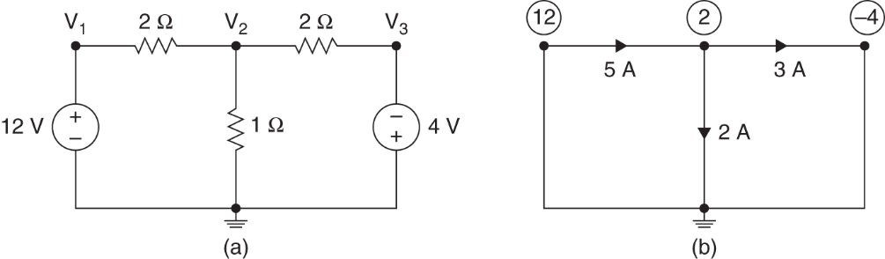
전압 소스를 사용한 노드 분석
전압 소스를 사용한 노드 분석
예 3.3
우리는 V₁ 와 V₃ 를 알고 있습니다. 그렇다면?

Slide 11
슈퍼노드
슈퍼노드
슈퍼노드는 두 개의 비레퍼런스 노드와 병렬로 연결된 모든 요소 사이에 연결된 전압 소스(종속 또는 독립)를 둘러싸서 형성됩니다.
왜 그럴까요?
노드 분석은 KCL을 적용해야 합니다.
전압 소스를 통과하는 전류는 미리 알 수 없습니다(옴의 법칙이 적용되지 않음).
노드를 함께 묶어 현재 잔액을 설명할 수 있습니다.

Slide 12
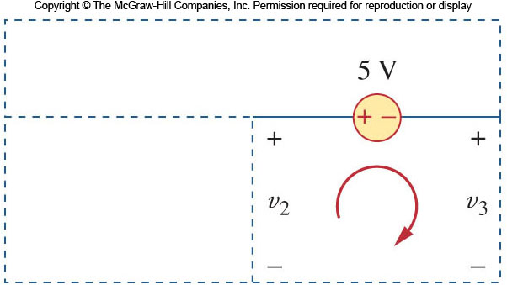
슈퍼노드
슈퍼노드를 사용한 분석
예제에서 슈퍼노드에 KVL을 적용하기 위해 그림과 같이 회로를 다시 그립니다.
이 루프를 시계 방향으로 돌면 됩니다:
슈퍼노드의 다음 속성에 유의하세요:
슈퍼노드 내부의 전압 소스 는 노드 전압을 해결하는 데 필요한 제약 방정식을 노드 전압을 풀기 위해 필요한 제약 방정식을 제공합니다.
슈퍼노드에는 자체 전압이 없습니다.
슈퍼노드를 사용하려면 KCL과 KVL을 모두 적용해야 합니다.

Slide 13
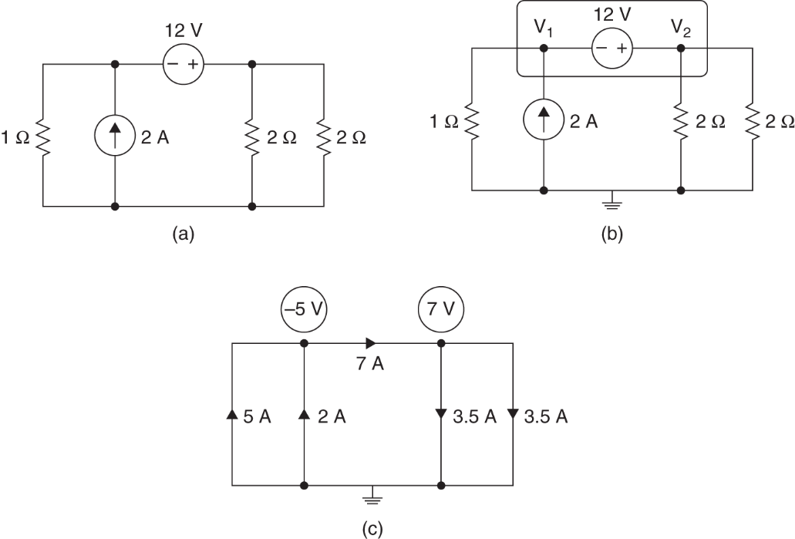
슈퍼노드
예 3.4
아래 네트워크를 고려하세요.

Slide 14
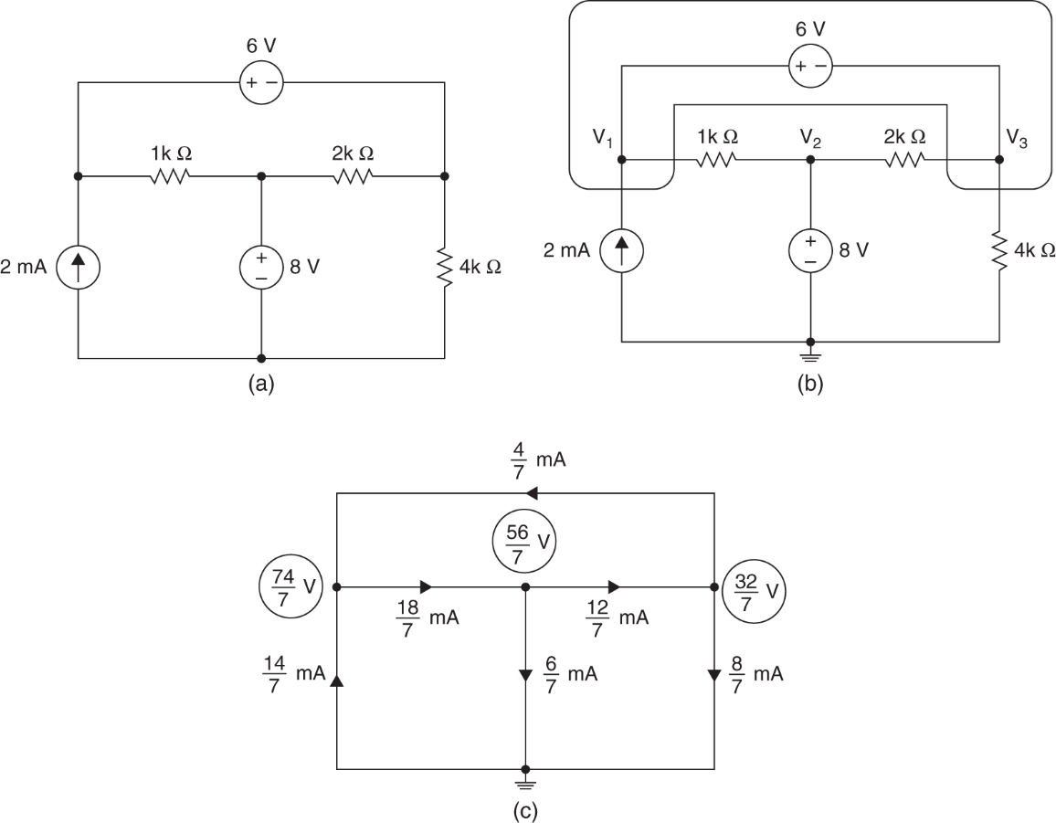
슈퍼노드
예 3.5
아래 네트워크를 고려하세요.

Slide 15
루프/메시 분석
루프/메시 분석
회로를 분석하는 또 다른 일반적인 절차는 루프/메시 전류를 회로 변수로 사용하는 것입니다.
리콜:
루프는 노드를 두 번 이상 전달하지 않는 닫힌 경로입니다.
메쉬는 그 안에 다른 루프를 포함하지 않는 루프입니다.
메시 분석은 KVL을 사용하여 미지의 전류를 찾습니다.
메시 분석은 한 가지 측면에서 제한적입니다: 평면으로 렌더링할 수 있는 회로에만 적용할 수 있다는 점입니다.
교차하는 가지가 없도록 평면 회로를 그릴 수 있습니다.

Slide 16
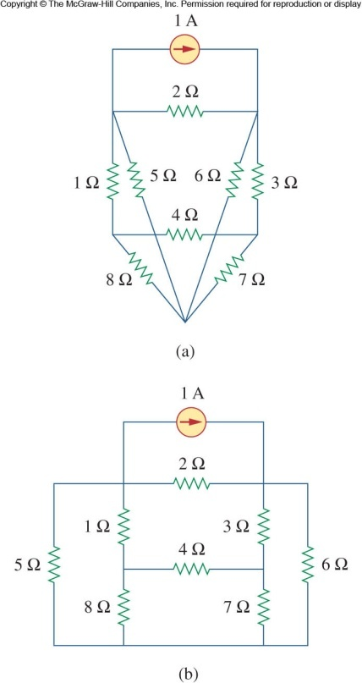
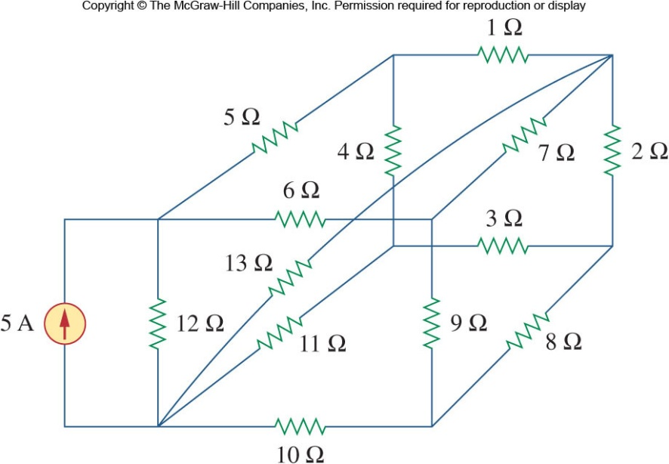
루프/메시 분석
평면형 대 비평면형
왼쪽 그림은 비평면 회로입니다: 13Ω 저항이 있는 분기는 교차 분기 없이 회로가 그려지는 것을 방지합니다.
오른쪽 그림은 평면 회로입니다: 교차하는 분기를 피하기 위해 다시 그릴 수 있습니다.
14

Slide 17
메시 분석
메시 분석 단계
메시 분석은 다음 단계를 따릅니다:
메쉬 전류 i₁ , i₂ ,...i_{n} 를 n개의 메쉬에 할당합니다.
각 n개의 메시 전류에 KVL을 적용합니다.
결과 N개의 동시 방정식을 풀어서 메시 전류를 구합니다.

Slide 18
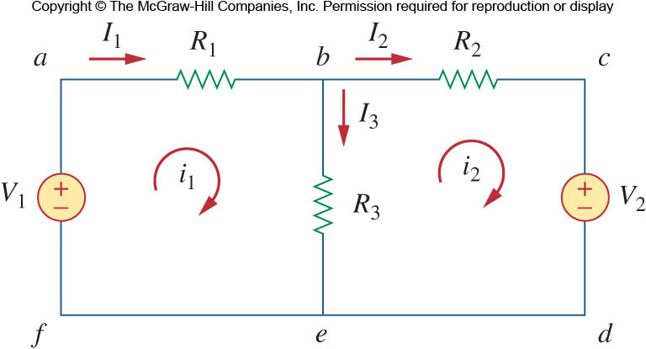
루프/메시 분석
메시 분석 예제
위의 회로에는 메시인 두 개의 경로(abefa 및 bcdeb)가 있습니다.
외부 루프(abcdefa)는 루프이지만 메시가 아닙니다.
먼저 메쉬 전류 i₁ 및 i₂ 를 두 메쉬에 할당합니다.
메시에 KVL 적용하기:

Slide 19
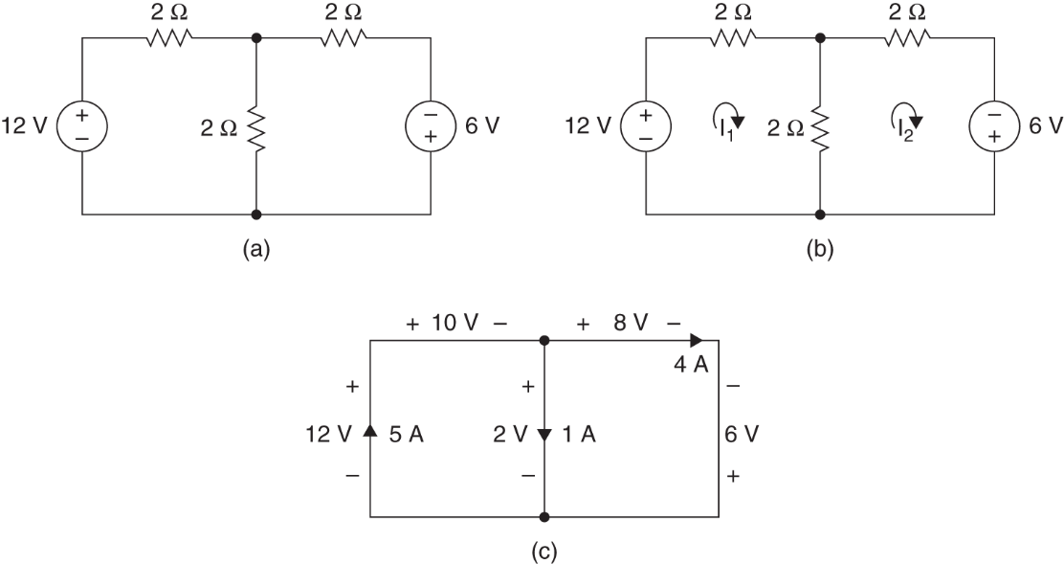
루프/메시 분석
예 3.6

Slide 20
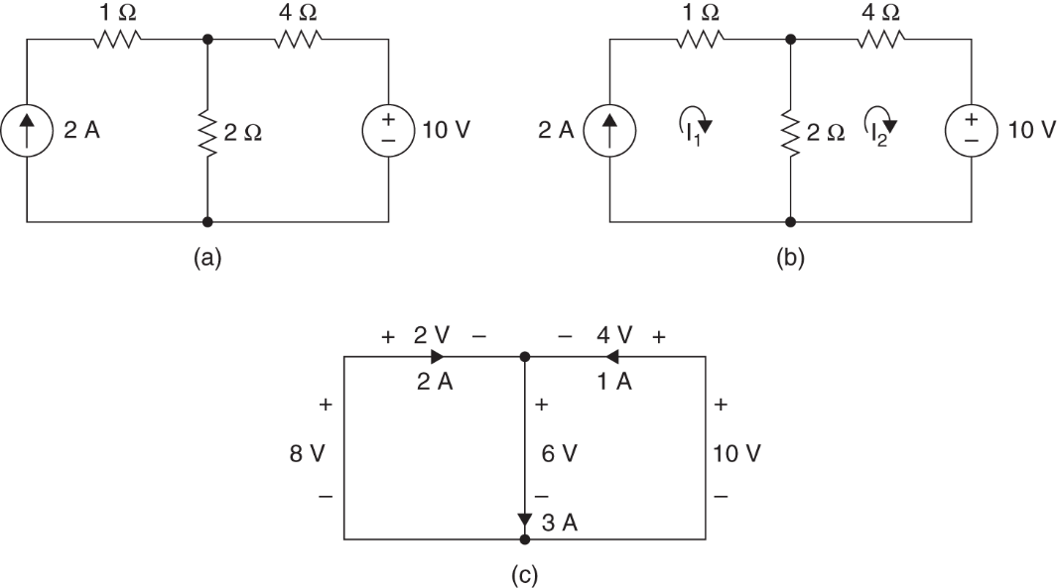
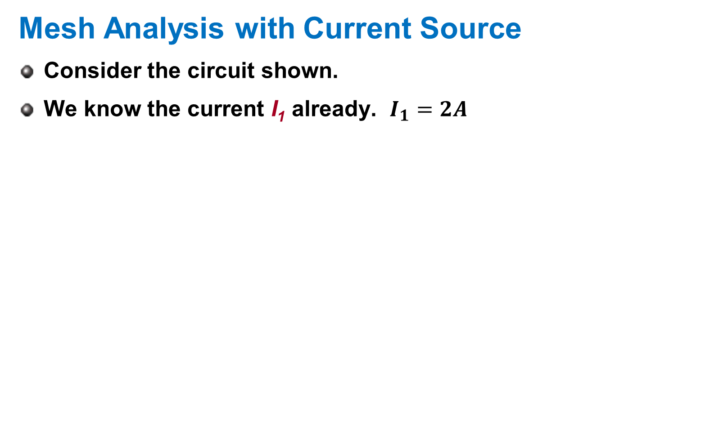
현재 소스를 사용한 메시 분석
현재 소스를 사용한 메시 분석
표시된 회로를 생각해 보세요.
현재 I₁ 이미 알고 있습니다.

Slide 21
슈퍼메시
슈퍼메시
전압 소스가 두 개의 비기준 노드를 공유하는 노드 분석의 경우와 유사하게, 둘 이상의 메시가 공유하는 전류 소스(종속 또는 독립)는 특별한 처리가 필요합니다.
두 메시를 합쳐서 슈퍼 메시를 만들어야 합니다.
슈퍼메시는 두 메시를 병합하고 공유 소스 및 그와 직렬로 연결된 요소를 제외하여 구성됩니다.
메시 분석은 KVL을 사용하기 때문에 슈퍼 메시가 필요합니다.
그러나 전류 소스의 전압은 미리 알 수 없습니다.
회로에서 교차하는 슈퍼메시는 결합하여 더 큰 슈퍼메시를 만들어야 합니다.

Slide 22
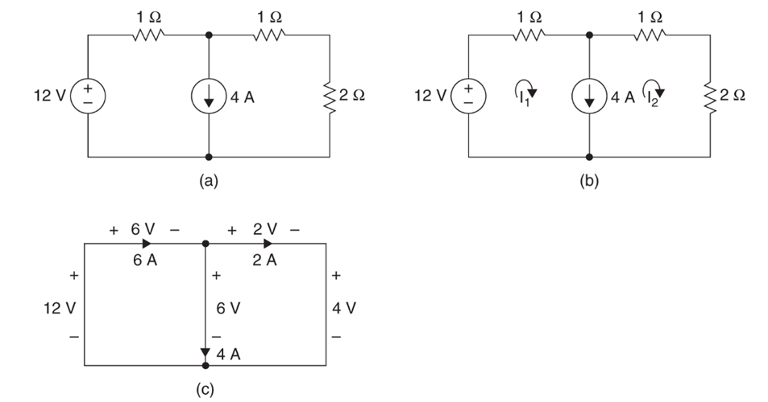

슈퍼메시
예 3.8
$$I_{1}−I_{2}=4A$$

Slide 23
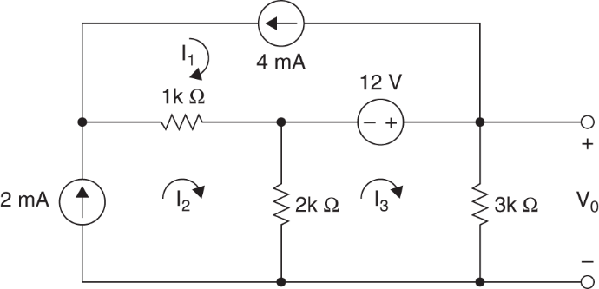
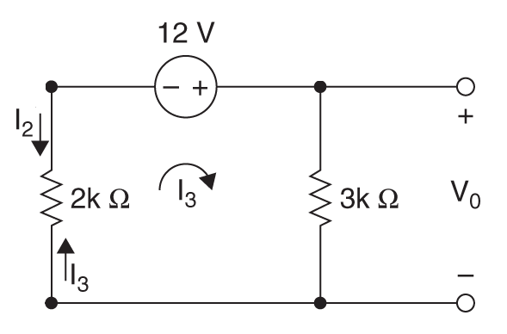



슈퍼메시
예 3.9
$$I_{1}=−4mA$$
$$I_{2}=2mA$$
$${(I_{3}−I}_{2})2k−12+I_{3}3k=0$$

Slide 24
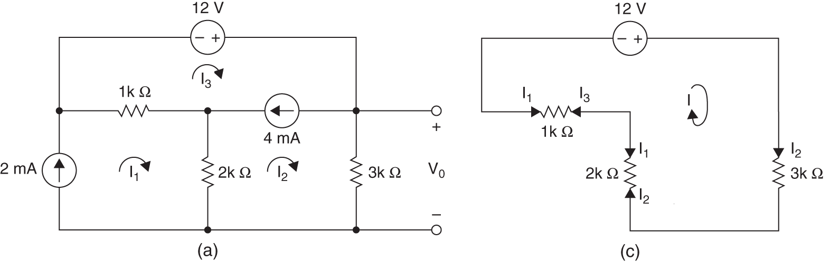


슈퍼메시
예 3.10
$$I_{1}=2mA$$
$$I_{3}−I_{2}=4mA$$
$${(I_{3}−I}_{1})1k−12+I_{2}3k+{(I_{2}−I}_{1})2k=0$$

Slide 25
노드 대 메시 분석
노드 대 메시 분석
적절한 접근 방식 선택
원칙적으로 노드 분석과 메시 분석은 모두 주어진 회로에 유용합니다.
그렇다면 어떤 것이 회로 문제 해결에 더 효율적인지는 어떻게 결정될까요?
최선의 선택을 결정하는 두 가지 요소가 있습니다:
특정 네트워크의 특성이 첫 번째 요소입니다.
두 번째 요소는 필요한 정보입니다.

Slide 26
노드 대 메시 분석
메시 분석은 언제...
네트워크에 다음이 포함된 경우
많은 직렬 연결 요소
전압 소스
슈퍼메시
노드보다 메시 수가 적은 회로
분기 전류 또는 메시 전류가 해결 대상인 경우.
메시 분석은 트랜지스터 회로에 적합한 유일한 분석입니다.
연산 증폭기를 통해 전압을 직접 얻을 수 있는 방법이 없기 때문에 연산 증폭기에는 적합하지 않습니다.

Slide 27
노드 대 메시 분석
노드 분석이 필요한 경우...
네트워크에 다음이 포함된 경우
병렬로 연결된 많은 요소
현재 소스
슈퍼노드
메시보다 노드 수가 적은 회로
노드 전압이 해결 대상인 경우
비평면 회로는 노드 해석을 통해서만 해결할 수 있습니다.
이 형식은 컴퓨터로 해결하기가 더 쉽습니다.

Slide 28
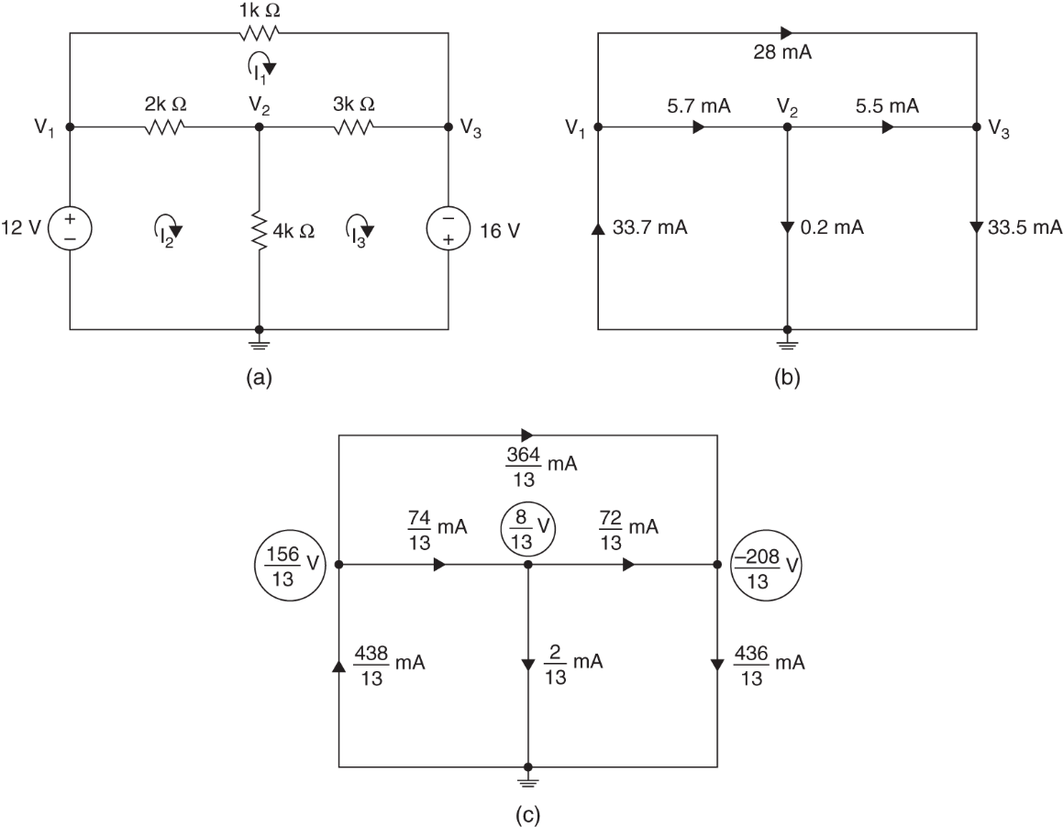
노드 대 메시 분석
예 3.11
# 노드 수 = 1
# 메시 개수 = 3

Slide 29
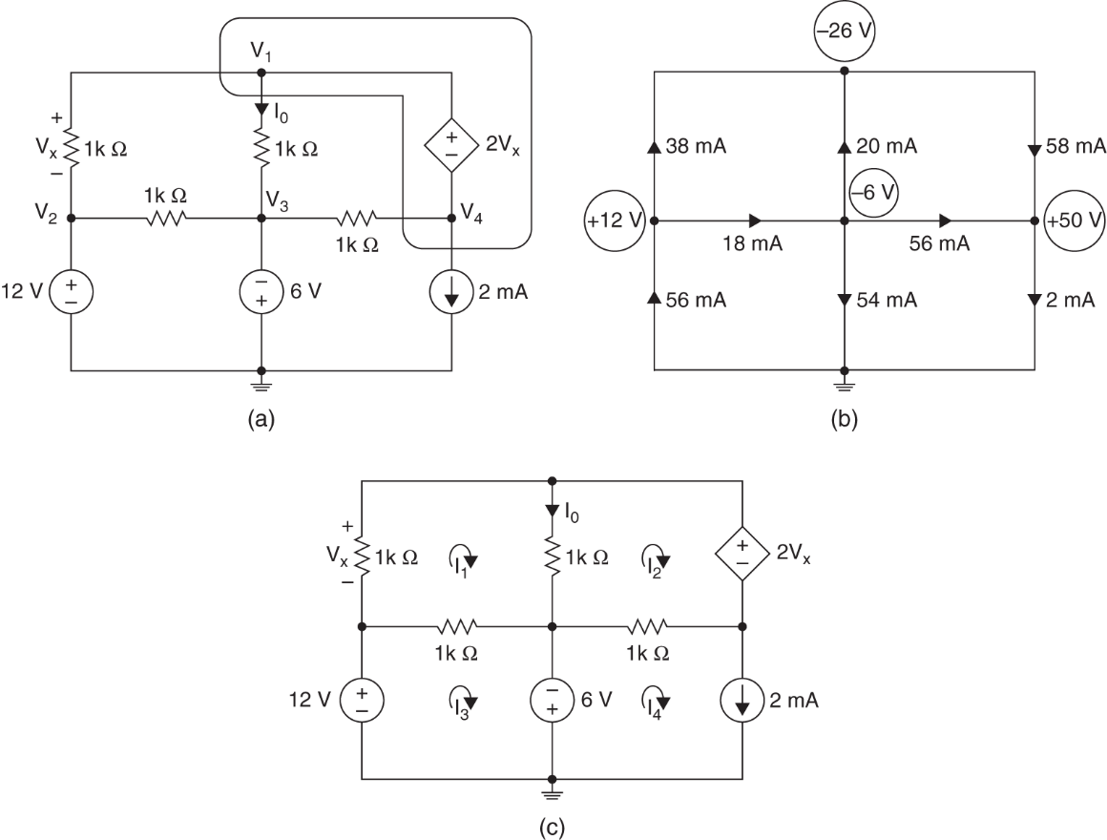
노드 대 메시 분석
예 3.12
# 노드 수 = 2
# 메시 개수 = 3

Slide 30
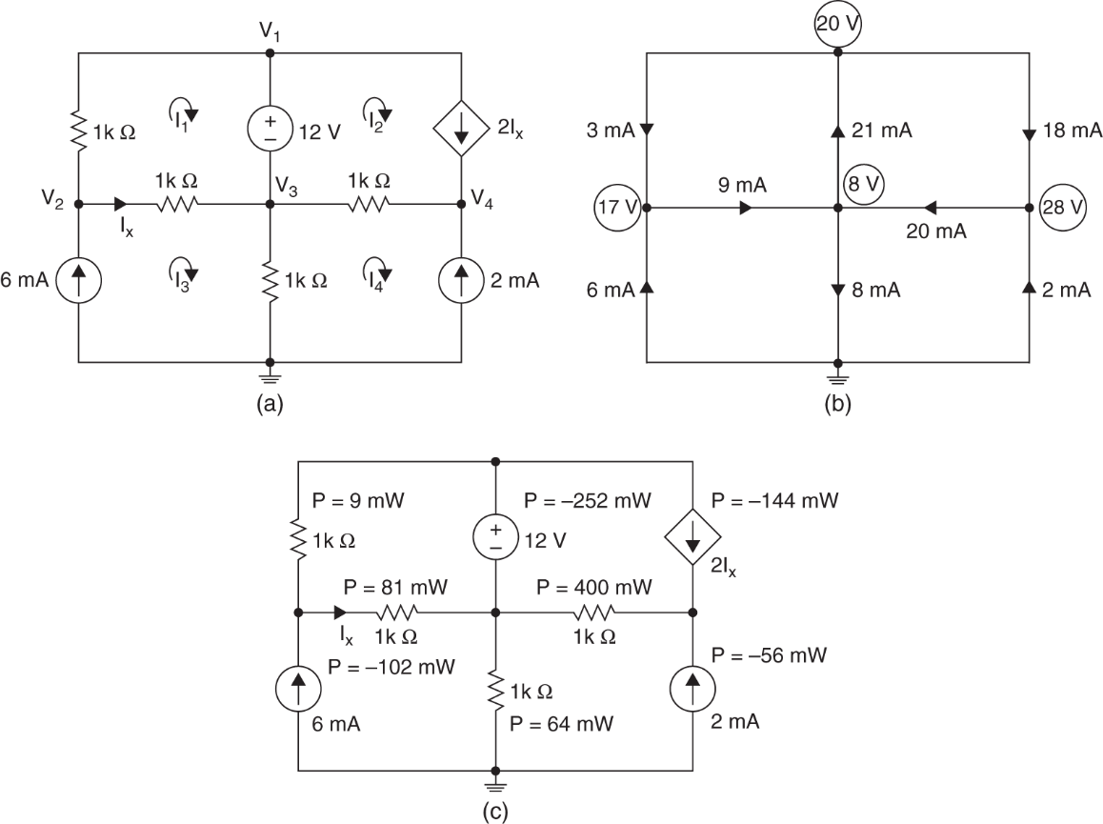
노드 대 메시 분석
예제 3.13
# 노드 수 = 3
# 메시 개수 = 1

Slide 31
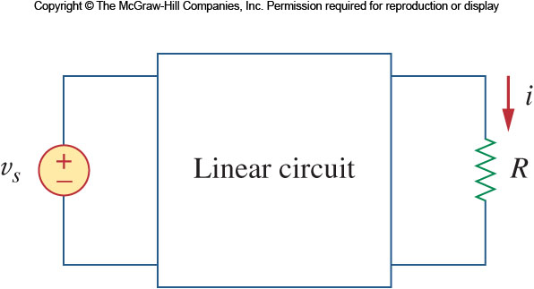
선형성 프로퍼티
선형성 프로퍼티
회로의 선형성은 전류가 변화함에 따라 전압이 비례적으로 변화한다는 것을 의미합니다.
또한 소스의 합에 대한 회로의 응답은 각 소스의 개별 응답을 개별적으로 합한 값이어야 합니다.
저항기는 다음 기준을 모두 충족합니다.

Slide 32
중첩
중첩의 원리
여러 독립 소스가 있는 선형 회로
네트워크의 어느 지점에서의 전압 또는 전류는 함께 작용하는 각 소스의 기여도의 대수적 합과 같습니다.
개별 소스의 기여도를 계산할 때 네트워크의 나머지 소스는 0으로 설정해야 합니다.
0으로 만든다는 것은
전압 소스를 단락 회로로 교체하여 전압 소스를 차단합니다.
전류 소스를 개방 회로로 교체하여 전류 소스를 차단합니다.

Slide 33
중첩
중첩 적용
중첩을 사용한다는 것은 한 번에 하나의 독립적인 소스를 적용하는 것을 의미합니다.
종속 소스는 그대로 둡니다.
단계는 다음과 같습니다:
1. 하나의 소스를 제외한 모든 독립 소스를 끕니다. 출력 전압 또는 전류를 찾습니다.
2. 다른 독립 소스 각각에 대해 1단계를 반복합니다.
3. 독립적인 출처로 인한 모든 기여도를 대수적으로 더하여 총 기여도를 구합니다.

Slide 34
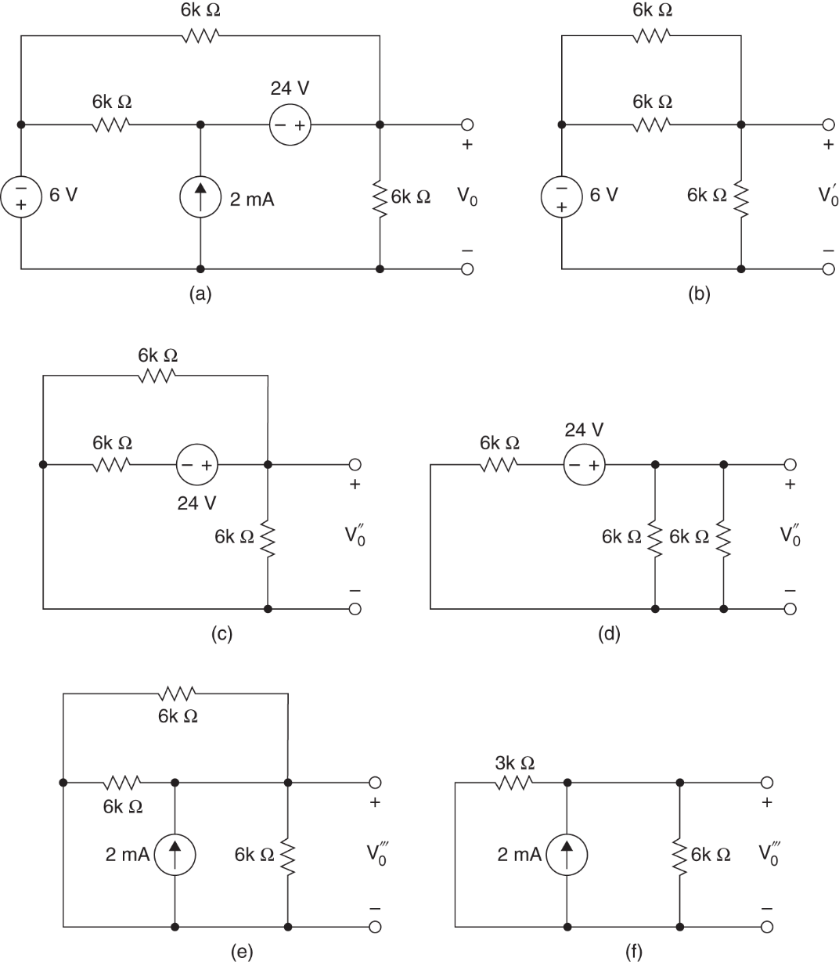
중첩
예 3.14

Slide 35
테베닌의 정리
테베닌의 정리
많은 회로에서 하나의 요소는 가변적입니다.
콘센트에 여러 가지 가전제품을 꽂으면 각각 다른 저항이 발생할 수 있으며, 그 예로 주전원을 들 수 있습니다.
이 가변 요소를 로드
일반적으로 부하가 변경될 때마다 회로를 다시 분석해야 합니다.

Slide 36
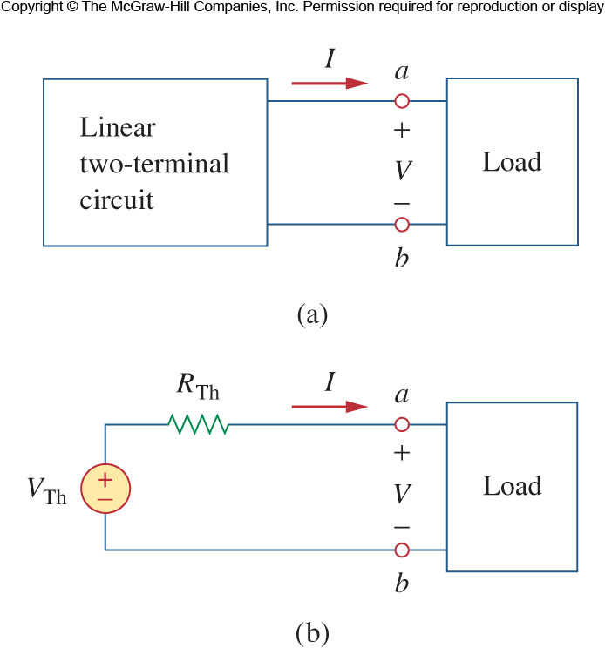
테베닌의 정리
테베닌의 정리 II
테베닌의 정리에 따르면 선형 2단자 회로는 전압 소스와 저항으로 대체할 수 있습니다.
전압 소스의 값은 단자의 개방 회로 전압과 동일합니다.
저항은 독립 소스가 꺼졌을 때 단자에서 측정된 저항과 같습니다.

Slide 37
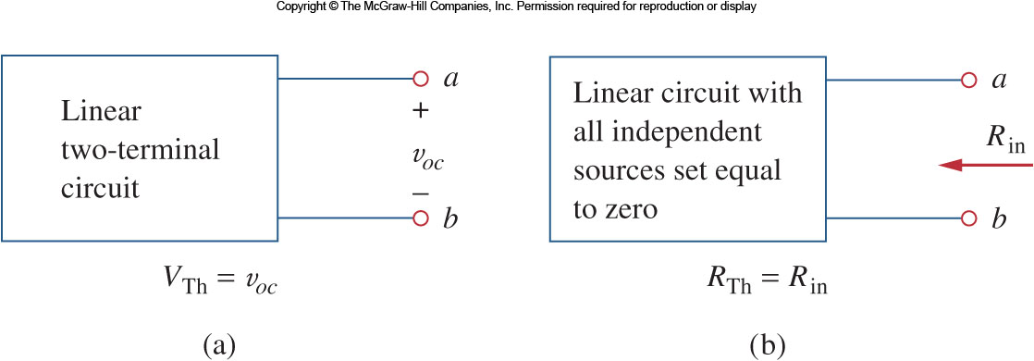
4.5 테베닌의 정리
테베닌의 정리 III
등가 저항을 찾을 때 고려해야 할 두 가지 경우가 있습니다.
사례 1: 종속 소스가 없는 경우 모든 소스를 끄기만 하면 저항을 찾을 수 있습니다.

Slide 38
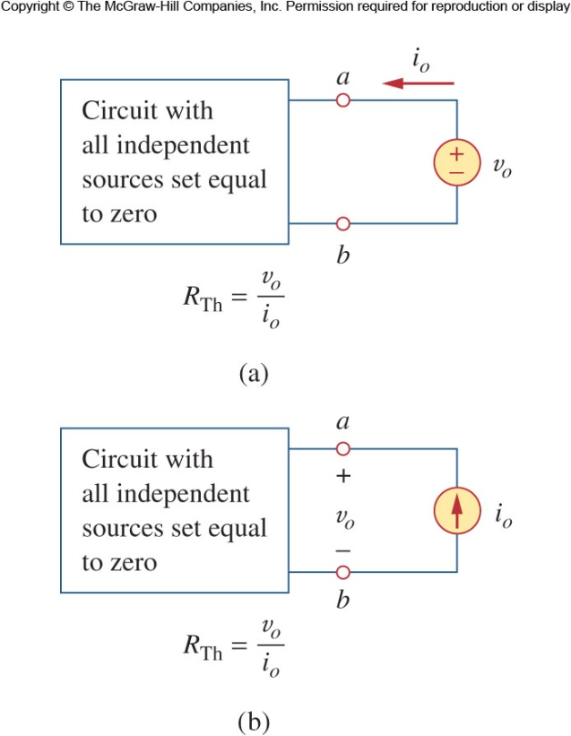
4.5 테베닌의 정리
테베닌의 정리 IV
사례 2: 종속 소스가 있는 경우에도 모든 독립 소스를 끕니다.
이제 단자에 전압 v₀ (또는 전류 i₀ )를 적용하고 전류 i₀ (전압 v₀ )를 결정합니다.

Slide 39
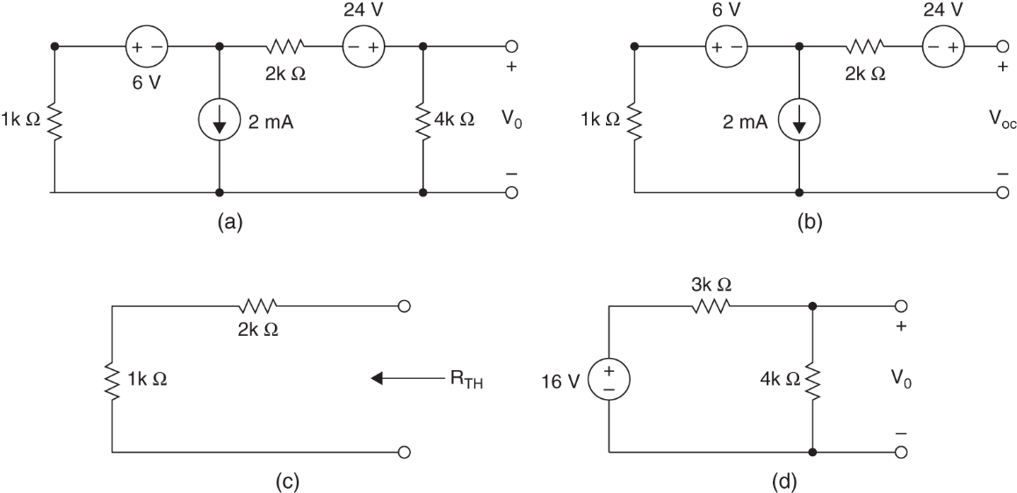
테베닌의 정리
예 3.15

Slide 40
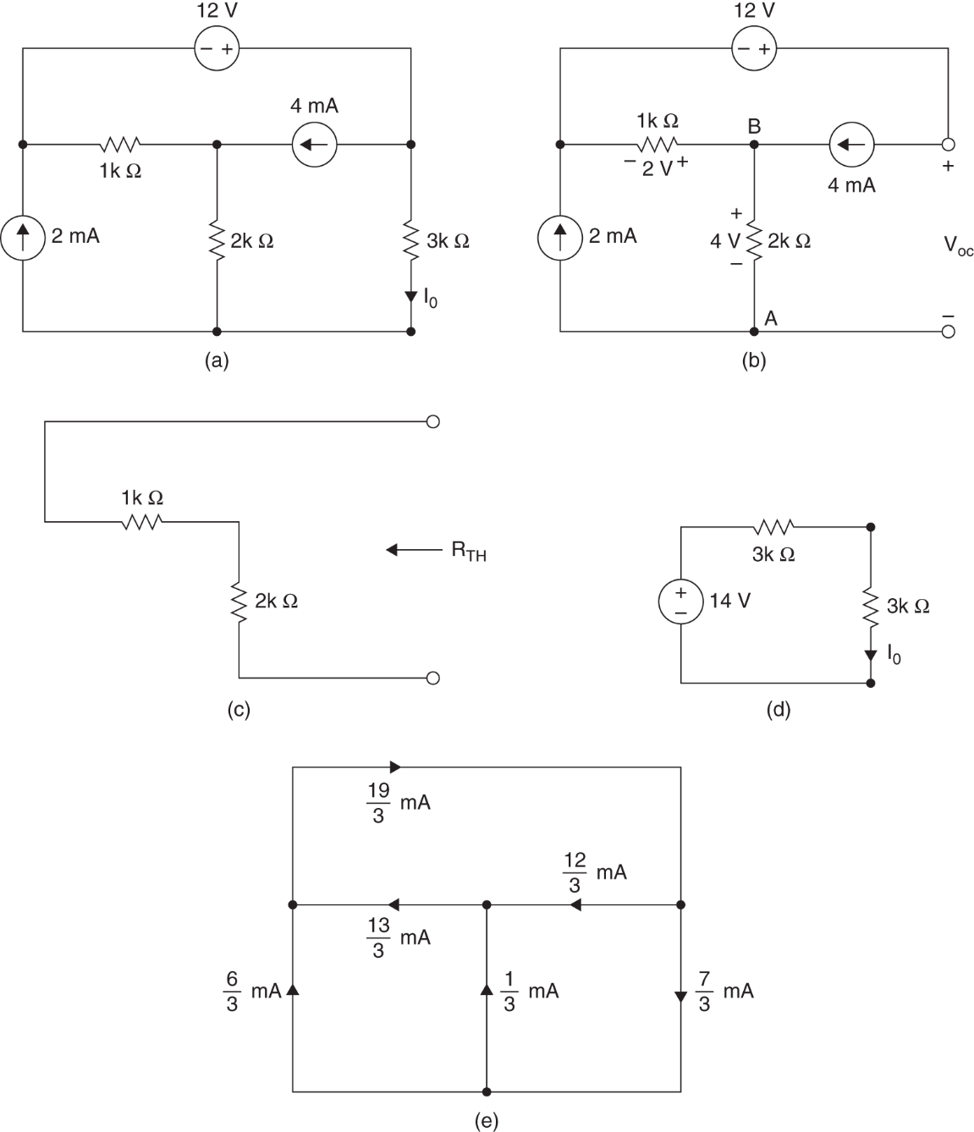
테베닌의 정리
예 3.16

Slide 41
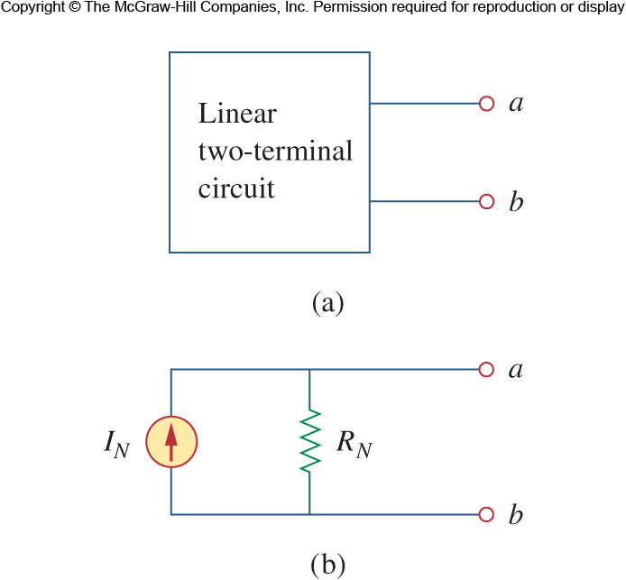
노턴의 정리
노턴의 정리
테베닌의 정리와 유사하게, 노턴의 정리는 선형 2단자 회로를 저항과 전류 소스를 포함하는 등가 회로로 대체할 수 있다고 말합니다.
노턴 저항은 테베닌과 정확히 동일합니다.

Slide 42
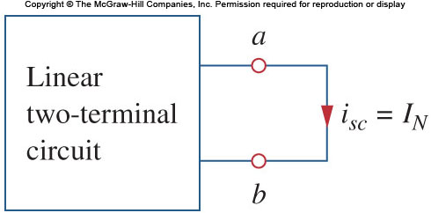
4.6 노턴의 정리
노턴의 정리 II
노턴 전류 I_{N} 는 회로의 단자를 단락시키고 결과 전류를 측정하여 구할 수 있습니다.

Slide 43
4.6 노턴의 정리
노턴 대 테베닌
이 두 개의 등가 회로는 서로 연관될 수 있습니다.
소스 변환만 살펴봐도 이를 이해할 수 있습니다.
노턴 전류와 테베닌 전압은 다음과 같이 서로 연관되어 있습니다:
V_{TH} , I_{N} , (R =R_{THN} )이 관련되어 있으므로 테베닌 또는 노턴 등가 회로를 찾으려면 다음을 구해야 합니다:
단자 a와 b의 개방 회로 전압입니다.

Slide 44
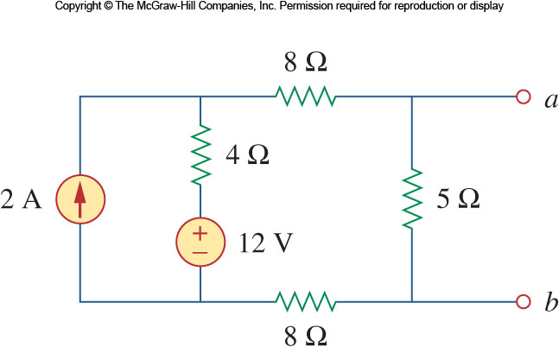
4.6 노턴의 정리
노턴 대 테베닌 II
단자 a와 b의 단락 전류입니다.
모든 독립 소스가 꺼져 있을 때 단자 a와 b의 등가 또는 입력 저항입니다.
Ex

Slide 45
최대 전력 전송
최대 전력 전송
많은 애플리케이션에서 회로는 부하에 전력을 공급하도록 설계됩니다.
이러한 애플리케이션 중에는 부하에 전달되는 전력을 최대화하고자 하는 경우가 많습니다.
이상적인 소스와 달리 내부 저항은 최대 전력이 전송되는 조건을 제한합니다.

Slide 46
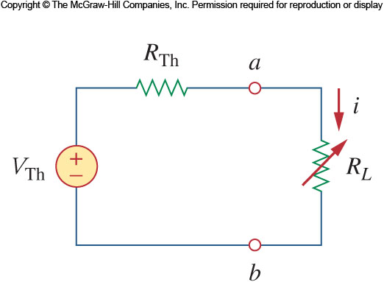
최대 전력 전송
최대 전력 전송 II
선형 회로에서 최대 전력을 구하기 위해 테베닌 등가 회로를 사용할 수 있습니다.
부하 저항이 다양할 수 있다고 가정합니다.
부하가 포함된 등가 회로를 살펴보면 전달되는 전력은 다음과 같습니다:

Slide 47
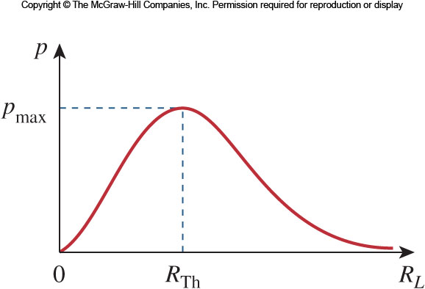
최대 전력 전송
최대 전력 전송 III
주어진 회로에서 V_{TH} 및 R_{TH} 은 고정되어 있습니다. 부하 저항 R_{L} 을 변경하면 부하에 전달되는 전력은 다음과 같이 달라집니다.
R_{L} 이 0에 가까워지면 ∞ 전송되는 전력이 0이 되는 것을 볼 수 있습니다.
실제로 전송되는 최대 전력은 R_{L} =R일 때입니다._{TH}

Slide 48
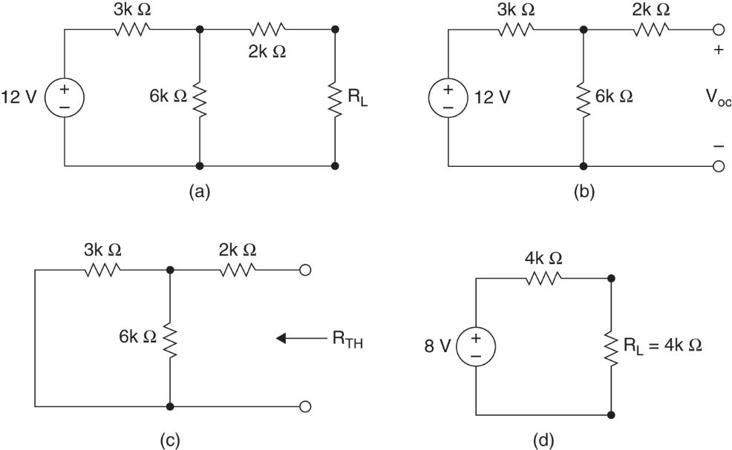
최대 전력 전송
예 3.17

Slide 49
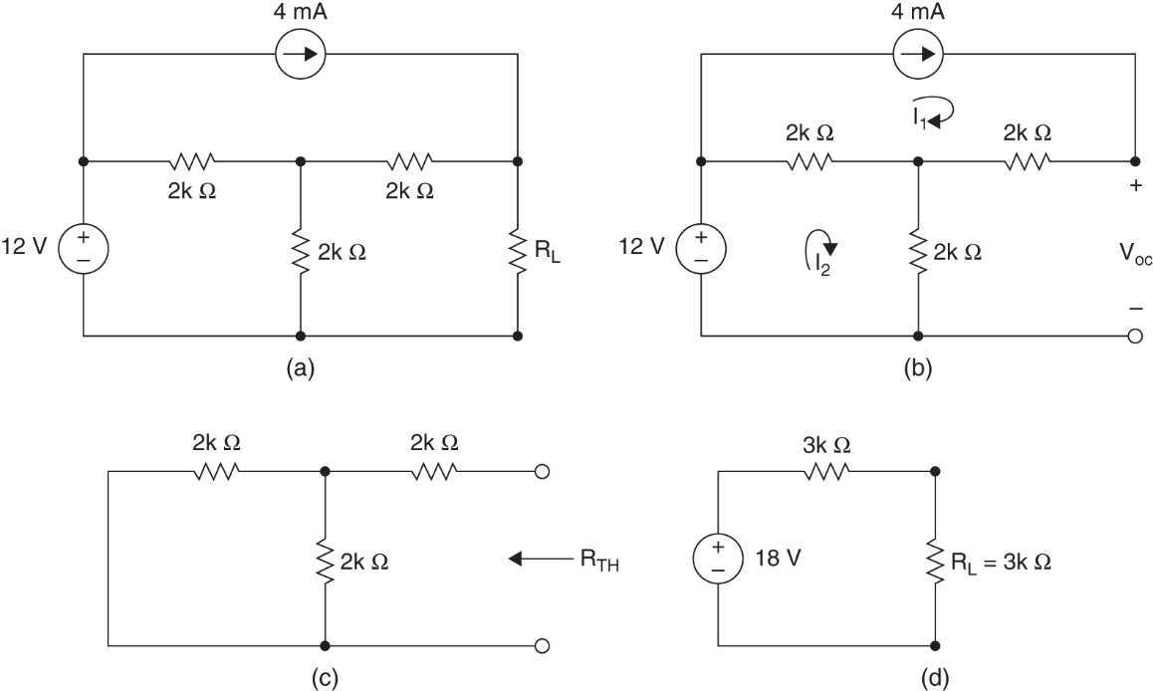
최대 전력 전송
예 3.18

Slide 50
숙제
숙제
문제 3.12, 3.22, 3.43, 3.50, 3.52 풀기
텍스트 읽기 4장.
프레젠테이션 준비

